Slide 1

CHAPTER 13.
HTML5 위치정보와 드래그앤 드롭

Slide 2

SVG
SVG(Scalable Vector Graphics)는 XML-기반의 벡터 이미지 포맷
웹에서 벡터-기반의 그래픽을 정의하는데 사용
1999년부터 W3C에 의하여 표준

Slide 3
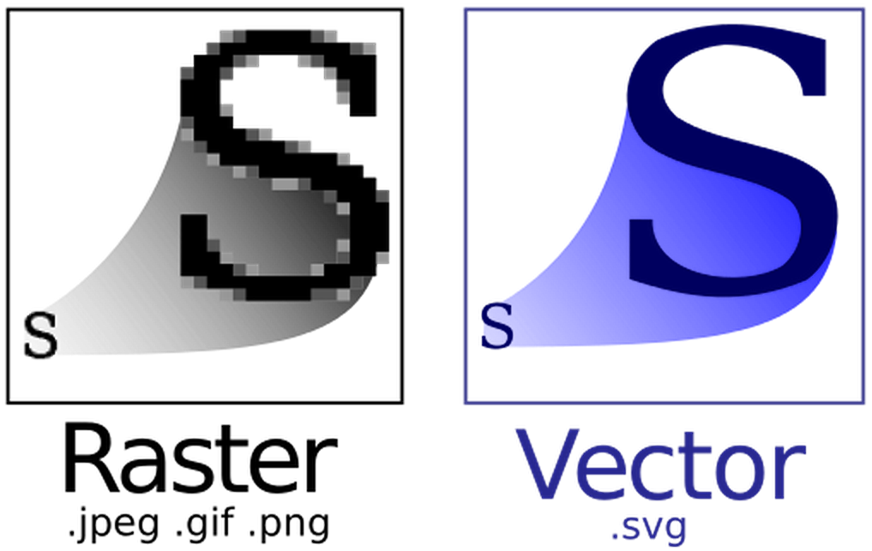
SVG의 장점
SVG 그래픽은 확대되거나 크기가 변경되어도 품질이 손상되지 않는다.
SVG 파일에서 모든 요소와 속성은 애니메이션이 가능하다.
SVG 이미지는 어떤 텍스트 에디터로도 생성하고 편집할 수 있다.

Slide 4
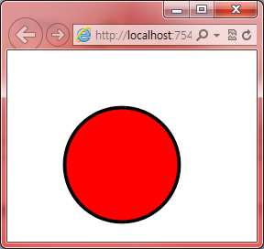
원 예제
<!DOCTYPE html>
<html>
<body>
<svg xmlns="http://www.w3.org/2000/svg" version="1.1">
<circle cx="100" cy="100" r="50" stroke="black"
stroke-width="3" fill="red" />
</svg>
</body>
</html>

Slide 5
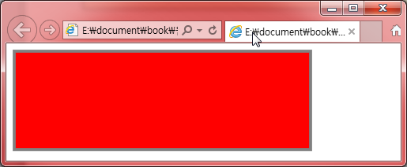
사각형 예제
<svg xmlns="http://www.w3.org/2000/svg" version="1.1">
<rect width="300" height="100"
style="fill: rgb(255,0, 0); stroke-width: 3; stroke: rgb(128, 128, 128)" />
</svg>

Slide 6
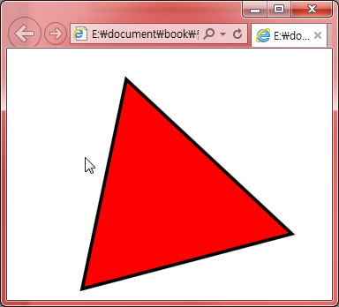
다각형 예제
<svg xmlns="http://www.w3.org/2000/svg" version="1.1">
<polygon points="100,20 250,160 60,210"
style="fill: red; stroke: black; stroke-width: 3" />
</svg>

Slide 7
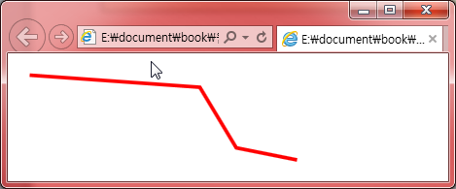
폴리라인 예제
<svg xmlns="http://www.w3.org/2000/svg" version="1.1">
<polyline points="10,10 150,20 180,70 230,80"
style="fill: none; stroke: red; stroke-width: 3" />
</svg>

Slide 8

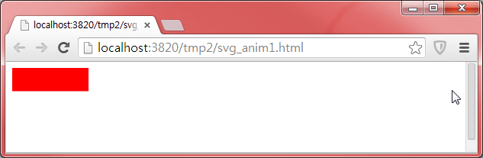
애니메이션 #1
<svg xmlns="http://www.w3.org/2000/svg" version="1.1">
<rect width="100" height="100" fill="red">
<animate attributeName="height" from="0" to="100" dur="10s" />
</rect>
</svg>
구글 크롬을 사용한다!

Slide 9
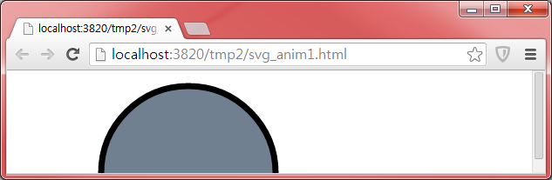
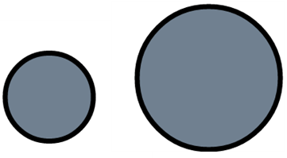
애니메이션 #2
<svg xmlns="http://www.w3.org/2000/svg" version="1.1">
<circle r="100" cx="200" cy="110" fill="slategrey" stroke="#000" stroke-width="7">
<animate attributeName="r" from="0" to="100" dur="3s" />
<animate attributeName="cx" from="100" to="200" dur="3s" />
</circle>
</svg>
구글 크롬을 사용한다!

Slide 10
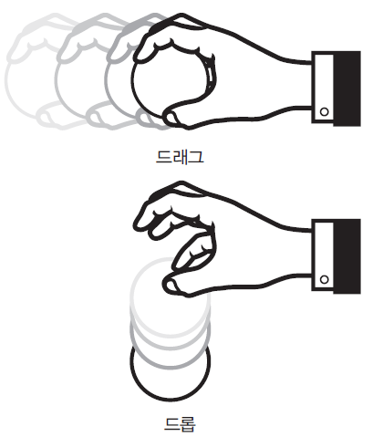
드래그와 드롭
드래그(drag)와 드롭(drop) - 윈도우에서 아주 많이 사용하는 사용자 인터페이스 중의 하나
객체를 마우스로 끌어서 다른 애플리케이션에 놓는 것

Slide 11
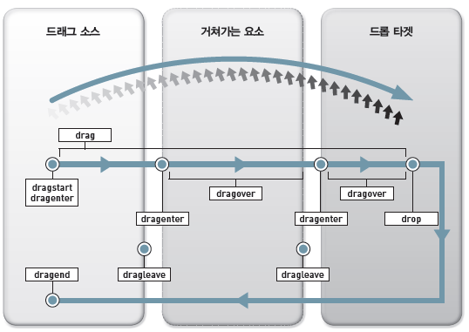
발생하는 이벤트

Slide 12
예제
<!DOCTYPE HTML>
<html>
<head>
<style>
#shopping_cart {
width: 450px;
height: 100px;
padding: 10px;
border: 1px dotted red;
}
</style>
<script>
function allowDrop(e) {
e.preventDefault();
}
function handleDragStart(e) {
e.dataTransfer.effectAllowed = 'move';
e.dataTransfer.setData("Text", e.target.id);
}

Slide 13
예제
function handleDrop(e) {
e.preventDefault();
var src = e.dataTransfer.getData("Text");
e.target.appendChild(document.getElementById(src));
}
</script>
</head>
<body>
<p>원하는 물건을 끌어서 옮기세요.</p>
<div id="shopping_cart"
ondrop="handleDrop(event)" ondragover="allowDrop(event)"></div>
<br>
<img id="img1" src="tv.png" draggable="true"
ondragstart="handleDragStart(event)" width="150" height="100">
<img id="img2" src="audio.png" draggable="true"
ondragstart="handleDragStart(event)" width="150" height="100">
<img id="Img3" src="camera.png" draggable="true"
ondragstart="handleDragStart(event)" width="150" height="100">
</body>
</html>

Slide 14
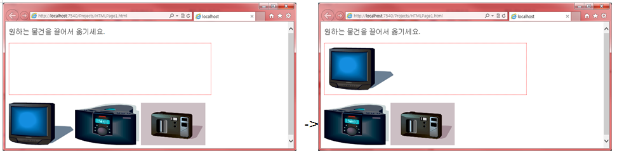
실행 결과
웹브라우저로 실행하기

Slide 15
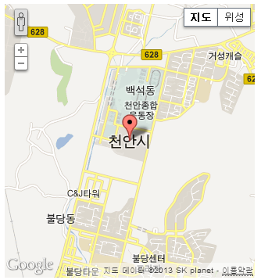
HTML5 위치정보
위치정보(Geolocation)은 자신의 위치를 웹 사이트와 공유
현재 지역의 날씨, 유명한 맛집 등의 정보를 제공받을 수 있다.

Slide 16
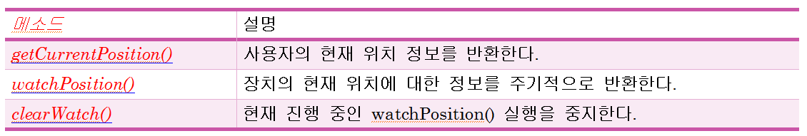
geolocation 객체
var geolocation = navigator.geolocation;

Slide 17
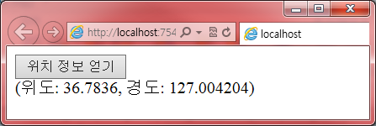
예제
<!DOCTYPE html>
<html>
<body>
<button onclick="getGeolocation()">위치 정보 얻기</button>
<div id="target"></div>
<script>
var myDiv = document.getElementById("target");
function getGeolocation() {
if (navigator.geolocation) {
navigator.geolocation.getCurrentPosition(showLocation);
}
}
function showLocation(location) {
myDiv.innerHTML = "(위도: " + location.coords.latitude +
", 경도: " + location.coords.longitude + ")"
}
</script>
</body>
</html>

Slide 18
지도에 위치 표시하기
<!DOCTYPE html>
<html>
<body>
<button onclick="getGeolocation()">지도 보이기</button>
<script>
var myDiv = document.getElementById("target");
function getGeolocation() {
if (navigator.geolocation) {
navigator.geolocation.getCurrentPosition(showGeolocation);
}
}
function showGeolocation(position) {
var pos = position.coords.latitude + "," + position.coords.longitude;
var url = "http://maps.googleapis.com/maps/api/staticmap?center="
+ pos + "&zoom=14&size=500x300&sensor=false";
window.open(url);
}
</script>
</body>
</html>

Slide 19
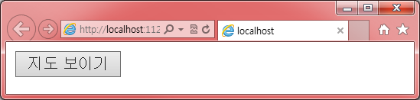
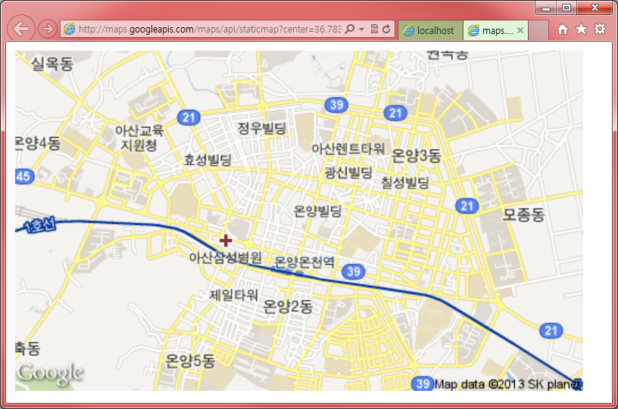
실행결과
웹브라우저로 실행하기

Slide 20
이동하면서 위치 정보를 얻기
geolocation 객체의 watchPosition()을 호출
watchPosition() - 사용자의 현재 위치를 연속하여 출력한다.
clearWatch() - watchPosition() 메서드를 중지한다.

Slide 21
이동하면서 위치 정보를 얻기
<!DOCTYPE html>
<html>
<body>
<button onclick="startGeolocation()">위치 정보 시작</button>
<button onclick="stopGeolocation()">위치 정보 중지</button>
<div id="target"></div>
<script>
var id;
var myDiv = document.getElementById("target");
function startGeolocation() {
if (navigator.geolocation) {
id = navigator.geolocation.watchPosition(showGeolocation);
}
}
function showGeolocation(location) {
myDiv.innerHTML = "(위도: " + location.coords.latitude +
", 경도: " + location.coords.longitude + ")";
}
function stopGeolocation() {
if (navigator.geolocation) {
navigator.geolocation.clearWatch(id);
}
}
</script>
</body>
</html>

Slide 22
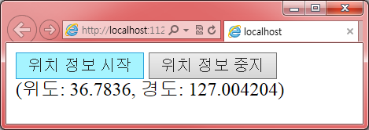
실행결과

Slide 23
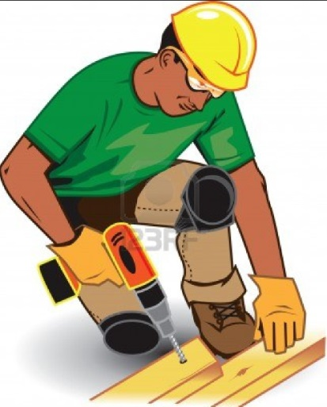
HTML5 웹 워커
웹 워커(web worker): 자바스크립트에 백그라운드에서 실행되는 스레드(thread)를 도입한 것

Slide 24
소수 구하기
worker.js
// 소수를 찾는 자바스크립트 소스
var n = 1;
search: while (true) {
n += 1;
for (var i = 2; i <= Math.sqrt(n) ; i += 1)
if (n % i == 0)
continue search;
// 소수를 발견할 때마다 바로 웹페이지로 전달한다.
postMessage(n);
}

Slide 25
소수 구하기
<!DOCTYPE HTML>
<html>
<head>
<title>웹워커 예제</title>
</head>
<body>
<button onclick="startWorker()">웹워커 시작</button>
<button onclick="stopWorker()">웹워커 종료</button>
<p>현재까지 발견된 가장 큰 소수는
<output id="result"></output>
</p>
<script>
var w;

Slide 26
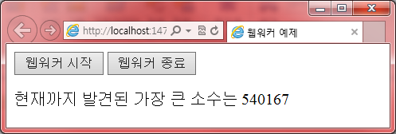
소수 구하기
function startWorker() {
if (typeof (Worker) !== "undefined") {
if (typeof (w) == "undefined") {
w = new Worker("worker.js");
}
w.onmessage = function (event) {
document.getElementById("result").innerHTML = event.data;
};
}
else {
document.getElementById("result").innerHTML = "웹브라우저가 웹워커를 지원하지 않음";
}
}
function stopWorker() {
w.terminate();
}
</script>
</body>
</html>

Slide 27
Q & A

